Slide 1
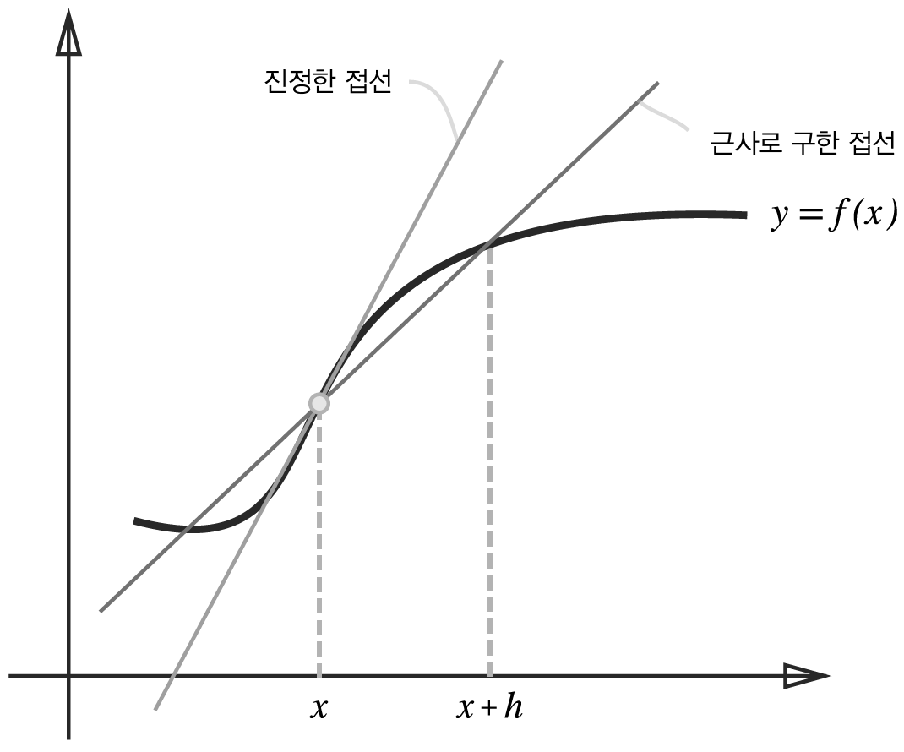

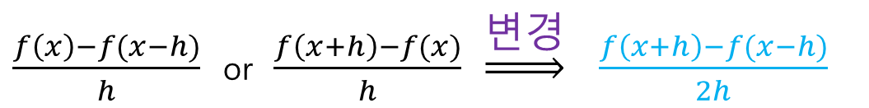
$\frac{f\left(x\right)−f(x−h)}{h}$ or $\frac{f\left(x+h\right)−f(x)}{h}$ $\underset{⇒}{변경} \frac{f\left(x+h\right)−f(x−h)}{2h}$
수치 미분 할 때 오차 생김
개선된
수치 미분식
$$x−h$$

